Slide 1


תדריך תחרות שישי 28 אפריל 23

Slide 2
בעלי תפקידים
מנהל תחרות – מייקי כץ
בקר טכני – אורי צלח
שופט ראשי – שולי מרטינז
ועדת ערעורים – אורי צלח בקר טכני, גיל קופר מנכ"ל איגוד הטריאתלון הישראלי , אסי דרעי מנהל אגף הספורט החברה העירונית לתרבות וספורט ראשון לציון

Slide 3
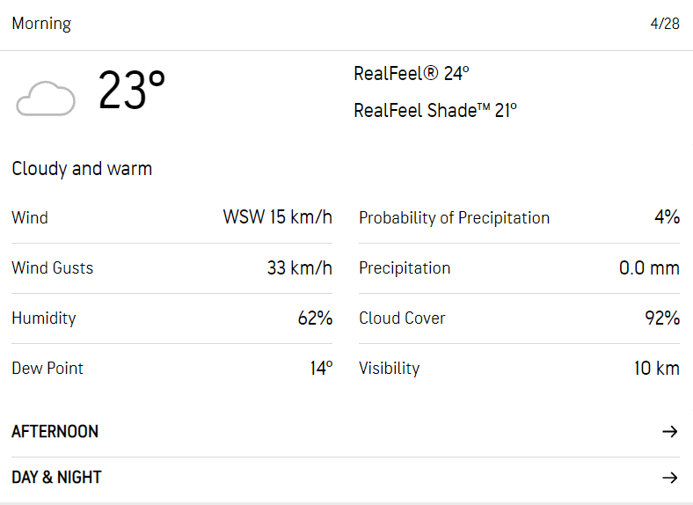
מזג אויר חזוי

Slide 4
נקודת רישום
ממוקמת בטיילת צמוד לארומה.
מי שאין לו שבב ומספר מקבל אותם בנקודת רישום.
מקבלים חולצת תחרות, אפשר גם לקבל בסיום.
מקבלים כיבוד בסיום כריך.

Slide 5
דגשים
התחרות למקצי נערות/נערים 14-15, נוער ועילית הינה במתכנות סופר ספרינט הכוללת 500 מ' שחייה, 10 ק"מ אופניים , 2.7 ק"מ ריצה כולל רכיבת דרפטינג.
הריצה הינה משמאל לימין בטיילת , נגד כיוון השעון על מנת למנוע הצלבה בכניסה לכביש המוביל לסיום
תחרות קבוצות הגיל נשים וגברים, שלשות ופאראטריאתלון הינה למרחק ספרינט מלא ללא דרפטינג וכוללת שחיה 750 מ', 20 ק" מ אופניים בשתי הקפות ,5 ק"מ ריצה בשתי הקפות.
דרך ההגעה והעזיבה עוקפת את התחרות ומאפשרת את קיומה ולכן חשוב מאוד להקפיד בנושא.
טמפ המים עד 22 מעלות לק.גיל . לגוניור, נוער ועילית ר' עד 20 מעלות. מדידה קובעת לפני הזינוק.
המעבר משחיה להחלפה הינו ישירות לשטח ההחלפה
מסלול האופניים אל מכון השפדן וחזרה.
התחרות מהווה קריטריון לאליפויות אירופה השונות.

Slide 6
דגשים
עקב שינויי תשתית בחניה שהיא שטח ההחלפה נעשו שינויים בכניסת האופניים ובכניסה מהים. כולל בניית רמפות למעבר על המדרכות. הנושא יפורט בהמשך התדריך.
הוצאת אופניים תתאפשר רק לאחר צאת הרוכב האחרון לריצה.
שטח ההחלפה יסגר לספרינט ק. גיל בשעה 06:10 ולשאר בשעה 05:50.
טקס הסיום יערך במרוכז להנצחת זכרו של ליאור שבתאי בשעה 10:15 לערך

Slide 7
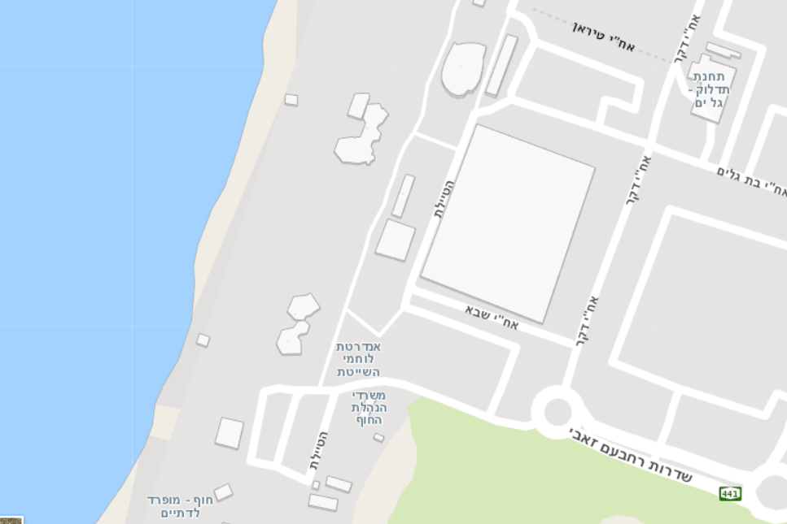
כניסה לרישום ולאשור התחרות
עקב שינויי בינוי הגעה לנק רישום בטיילת והמשך לצפיה בשער הסיום הינה דרך מעברים מגודרים עם הכונה של סדרנים לאורך כביש הכניסה למשרדי החוף או מאזור המסעדות הצפוני .

Slide 8
זינוקים
שעת | צק אין | שישי
זינוק |  | מקצה
6:00:00 | 05:00-05:50 | סופר ספרינט נוער 14-15
6:12:00 | 05:00-05:50 | סופר ספרינט נערות 14-15 ואורבני
6:25:00 | 05:00-05:50 | סופר ספרינט נוער ועילית
6:40:00 | 05:00-05:50 | סופר ספרינט נערות ועילית נשים
6:55:00 | 05:30 - 06:10 | ספרינט נשים וגברים עד 39 ו – 65+
7:45:00 | 05:30 - 06:10 | ספרינט גברים 40+

Slide 9
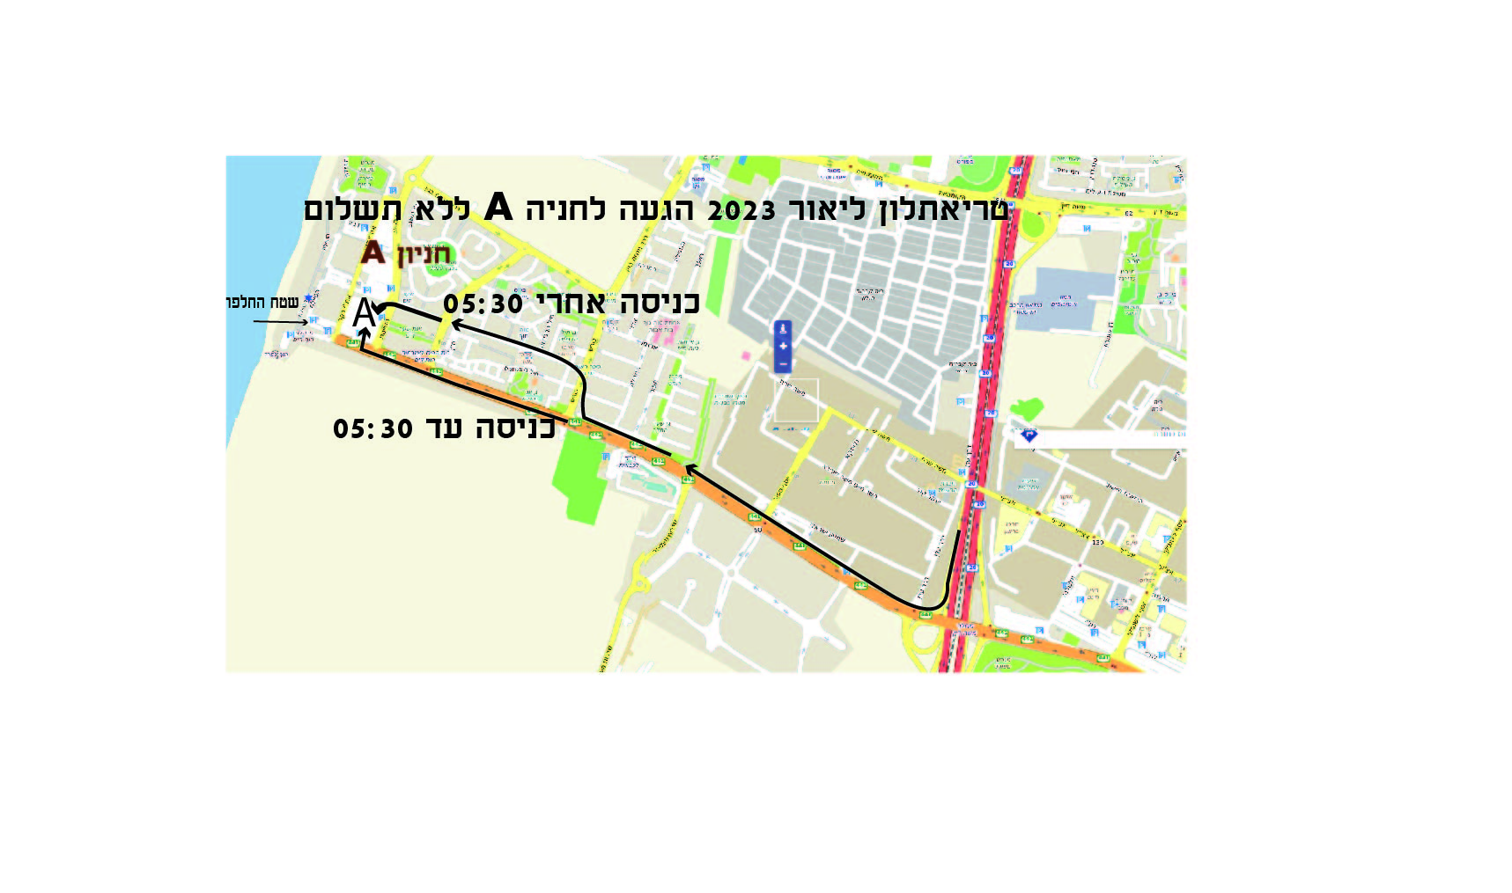
הגעה ועזיבה של שטח התחרות
באים מאיילון נכנסים דרך משה דיין ישר על רחבעם זאבי לחניון A עד 05:30 ללא תשלום עד שעה 13:00 . אחרי שעה 13:00 יהיה תשלום
הכביש נסגר 05:30. אחרי 05:30 פונים ימינה בכורש ואחכ שמאלה לחניוני הים בתשלום.

Slide 10
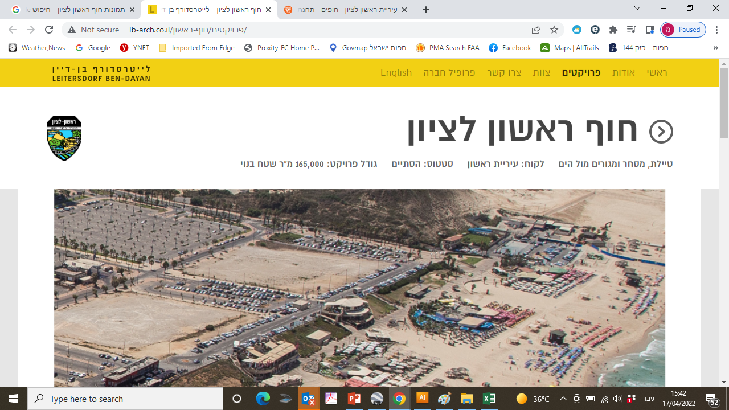

שער הסיום
שטח החלפה
זינוק

Slide 11
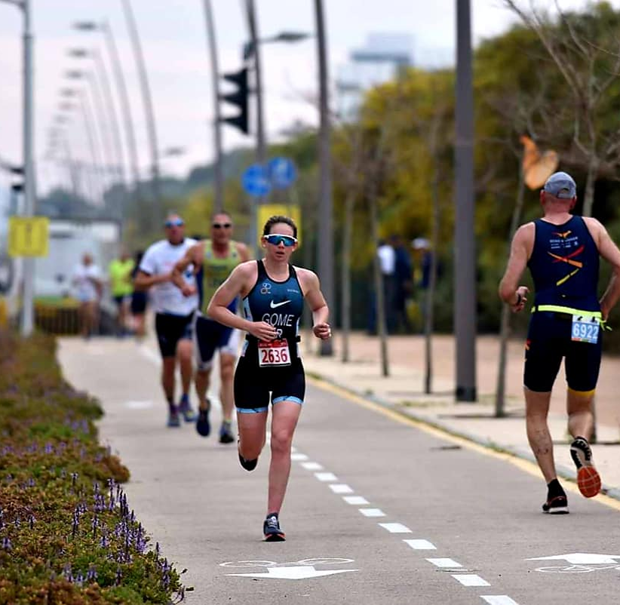
סופר ספרינט
14-15 ועילית
נוער 14-15 06:00
נערות 14-15 06:12
אורבני 06:13
עילית ונוער גברים 06:25
עילית ונערות נשים 06:40

Slide 12
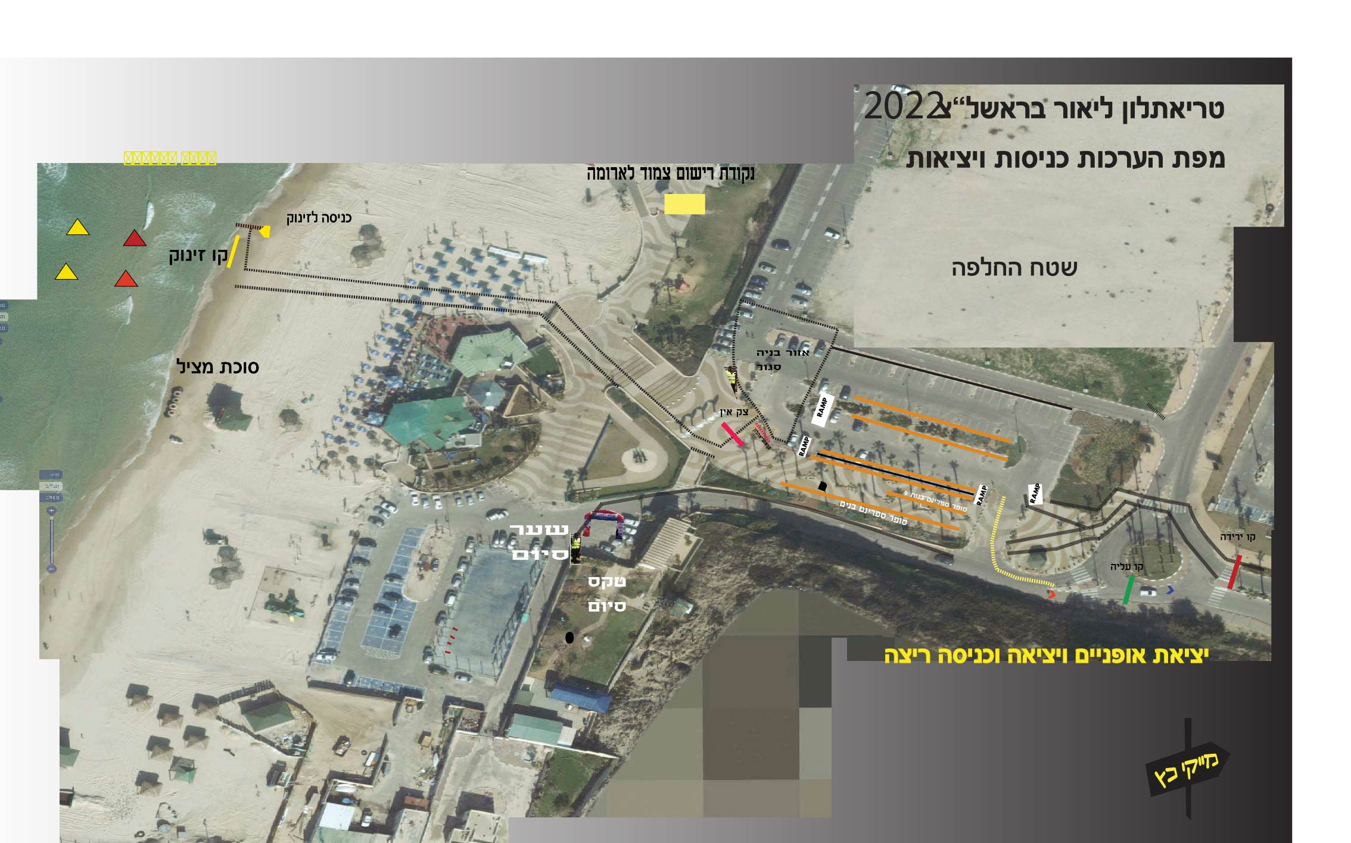
מסלול השחייה
סופר ספרינט 14-15 ועילית

Slide 13

סופר ספרינט 14-15

Slide 14

סופר ספרינט
עילית ונוער

Slide 15
סופר ספרינט 14-15 ועילית

Slide 16
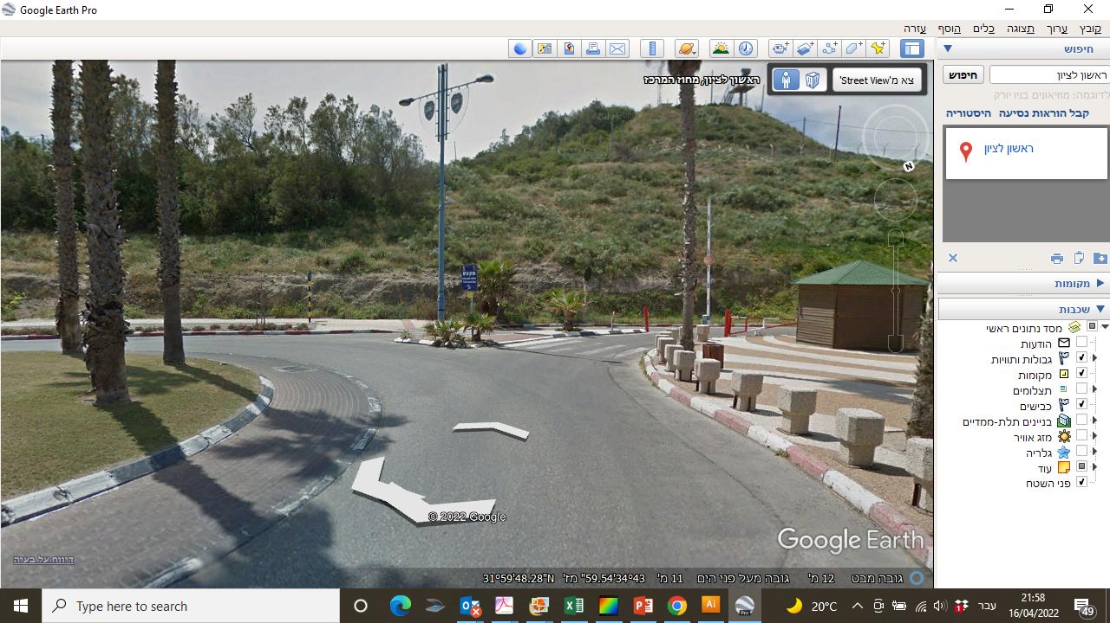
סופר ספרינט 14-15 ועילית
יציאת אופניים קו עליה

Slide 17
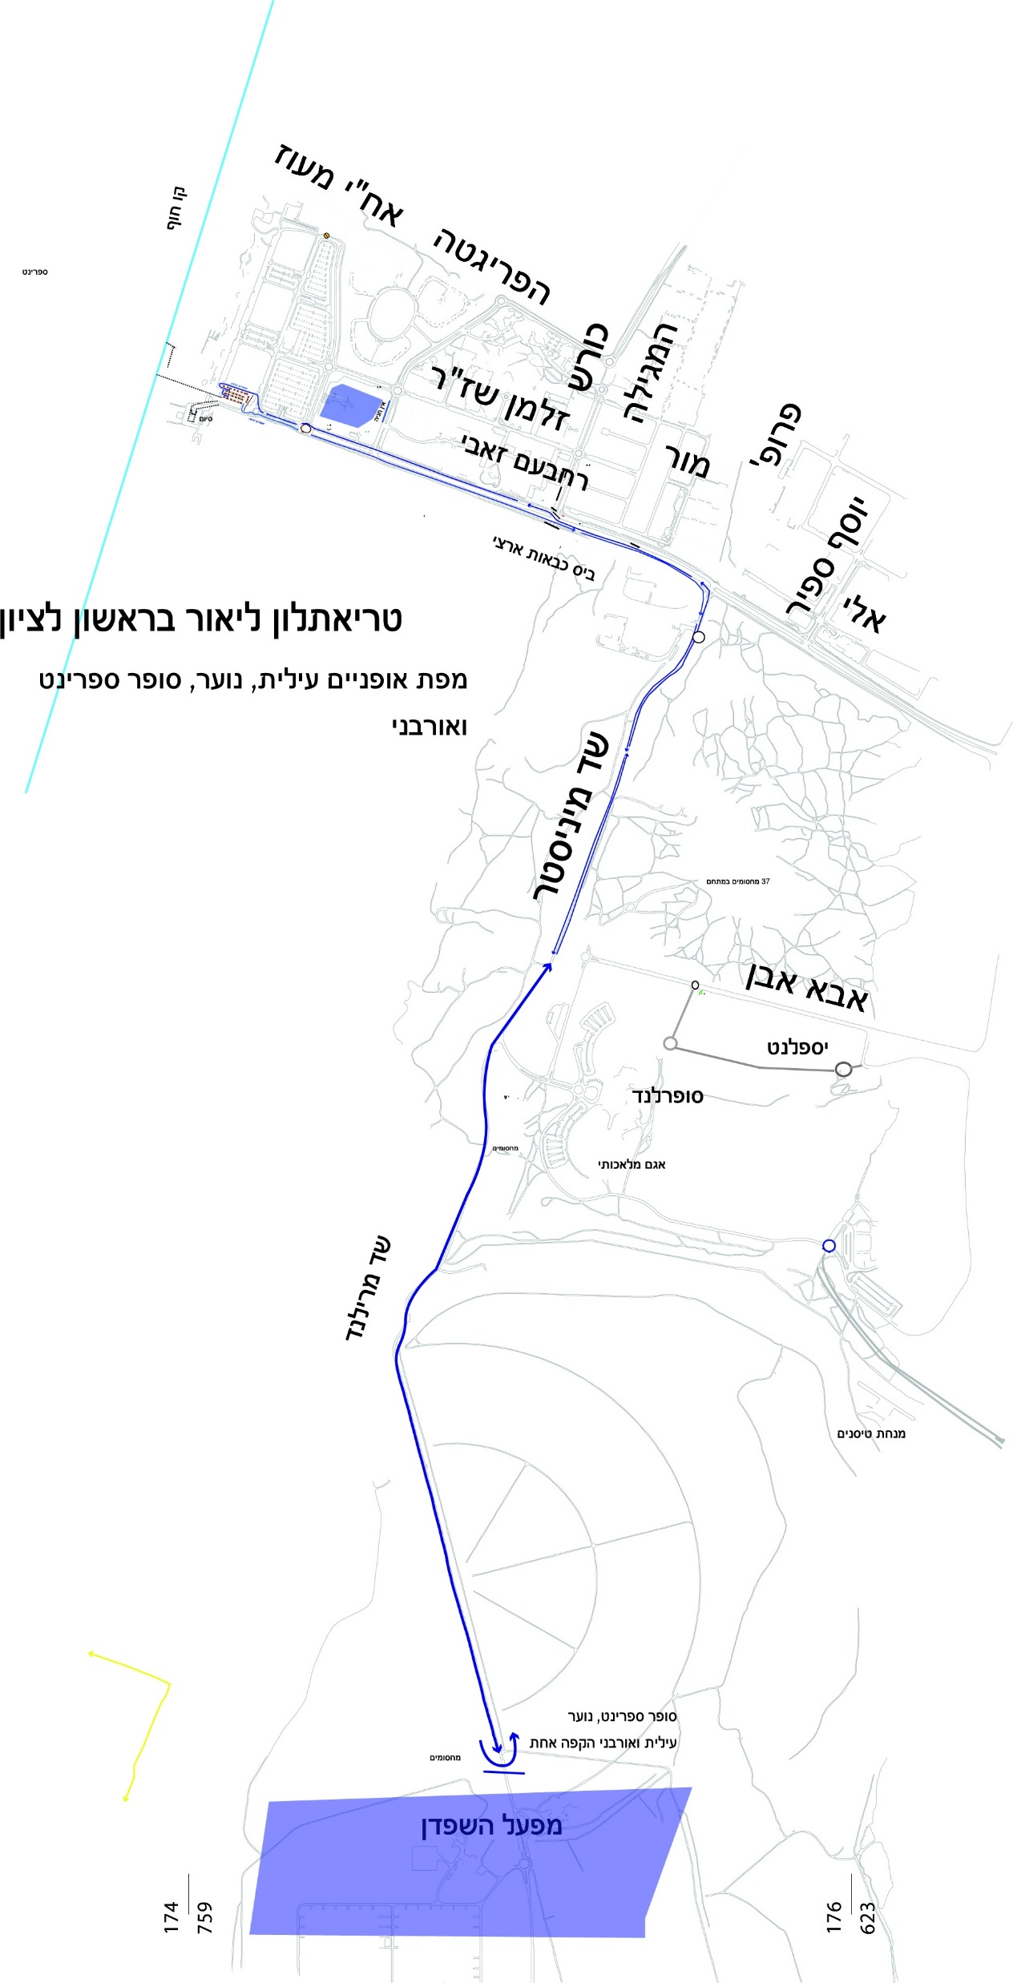
סופר ספרינט 14-15 ועילית

Slide 18
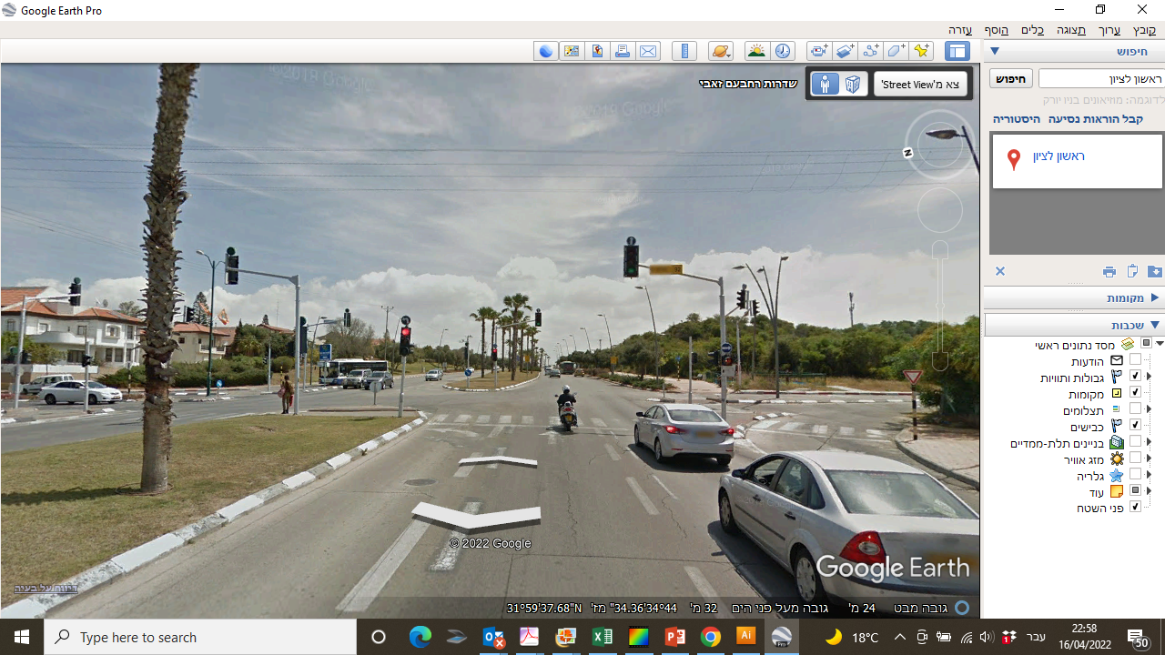

Slide 19
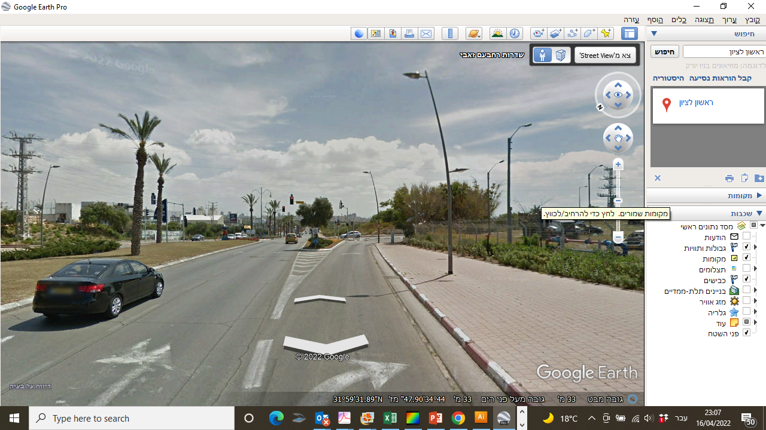

Slide 20
סופר ספרינט 14-15 ועילית

Slide 21
סופר ספרינט 14-15 ועילית

Slide 22
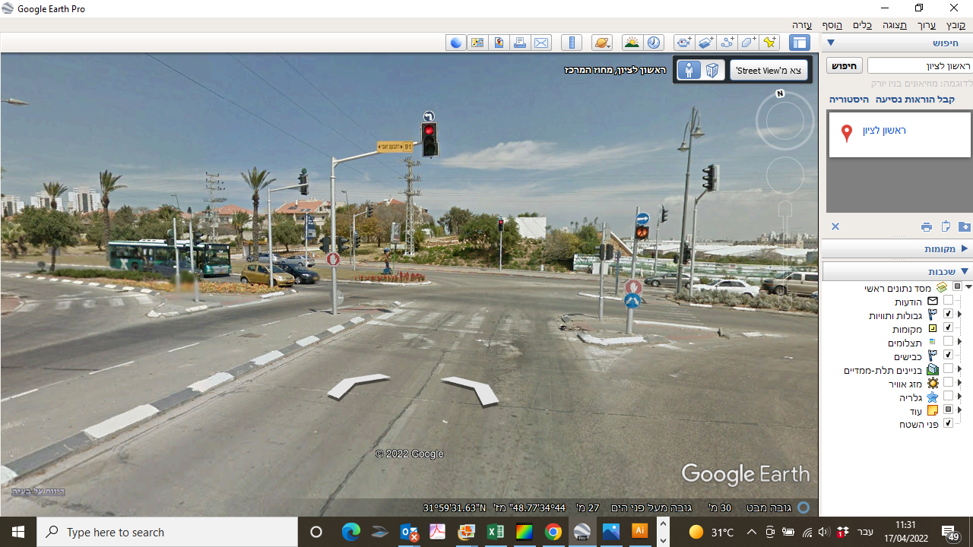

Slide 23
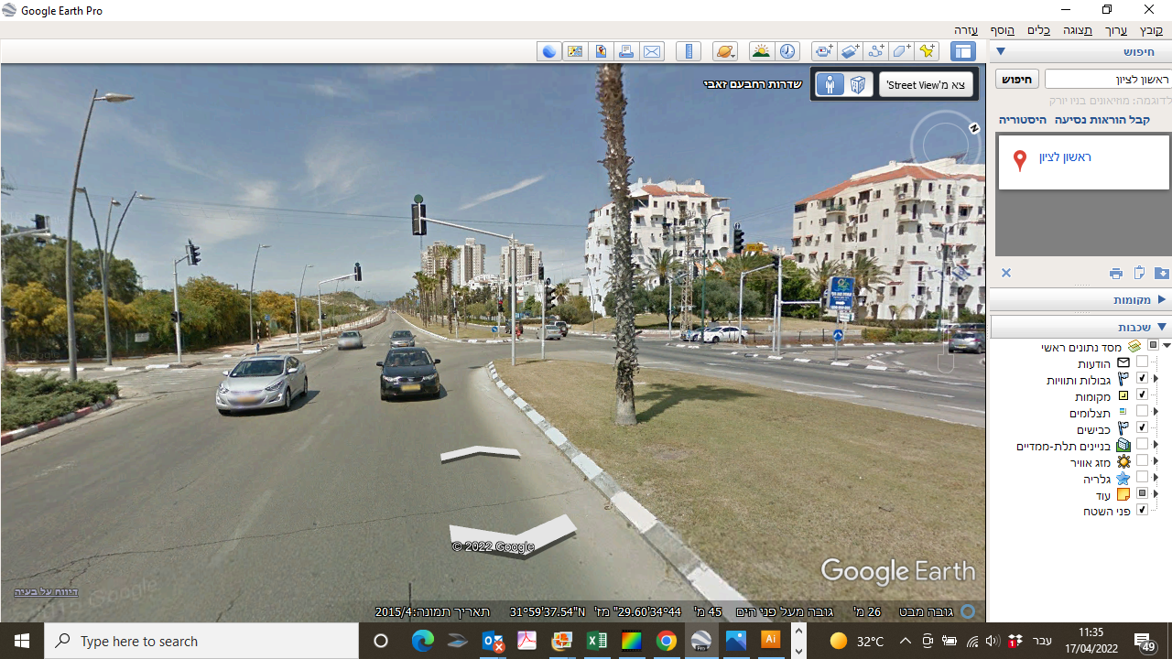


Slide 24
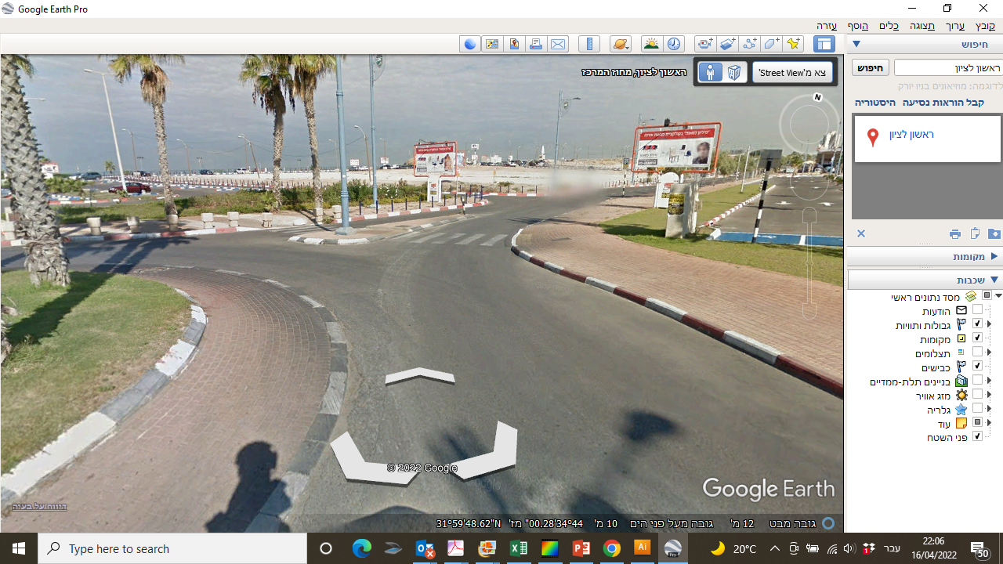
סיום אופניים
סופר ספרינט 14-15 ועילית

Slide 25
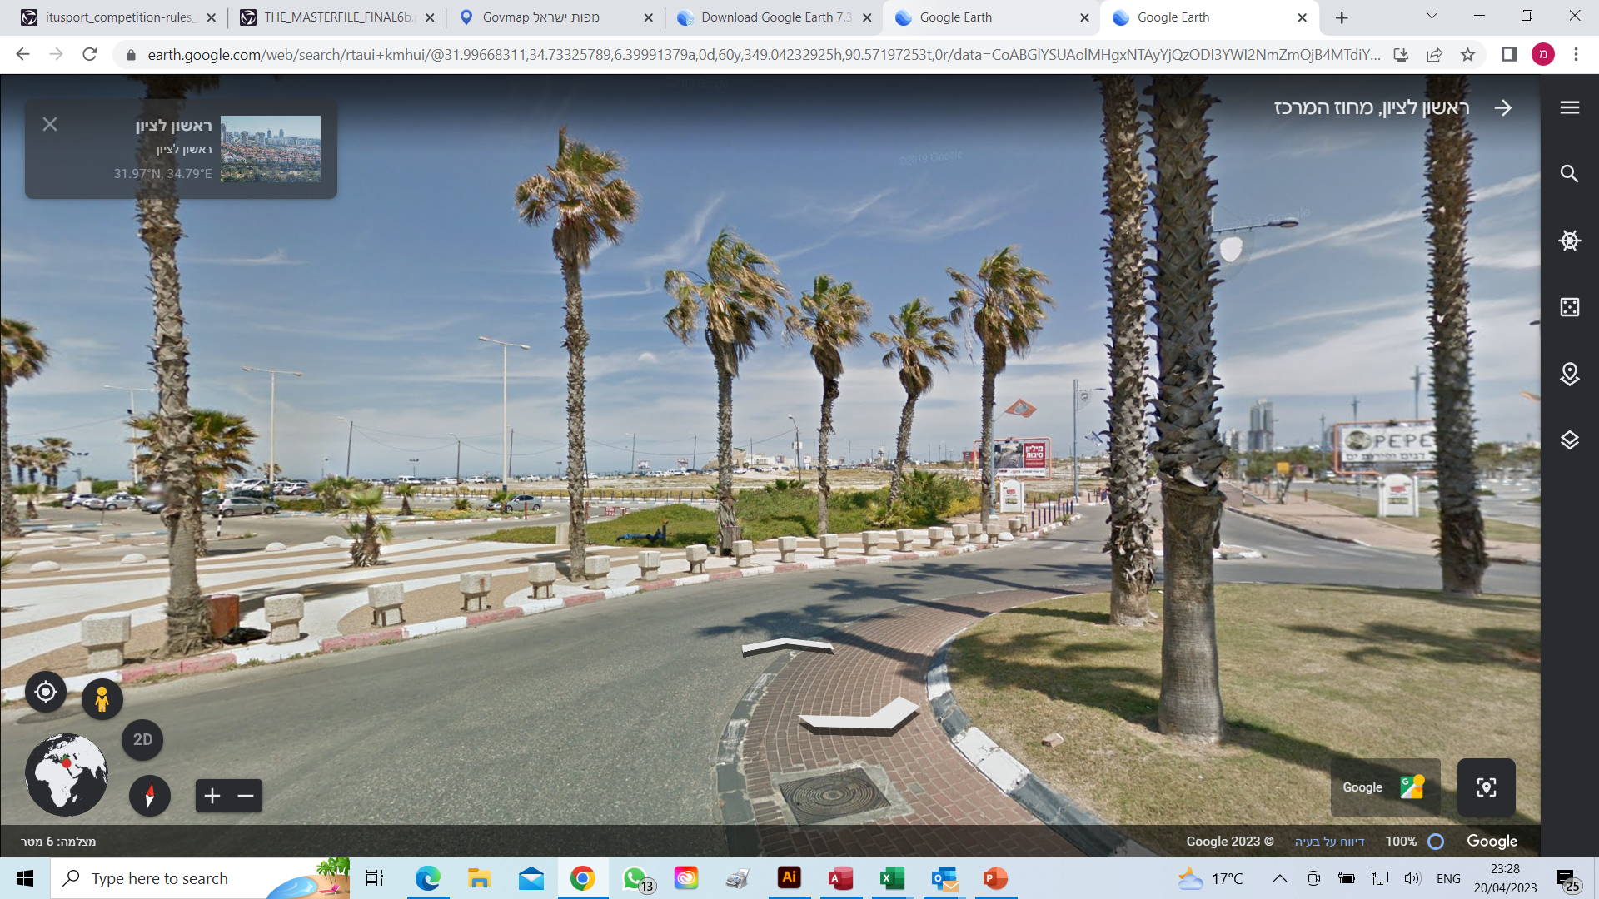

Slide 26
סופר ספרינט 14-15 ועילית
יציאת ריצה על הטיילת
שמירה על צד שמאל עם כוון השעון

Slide 27
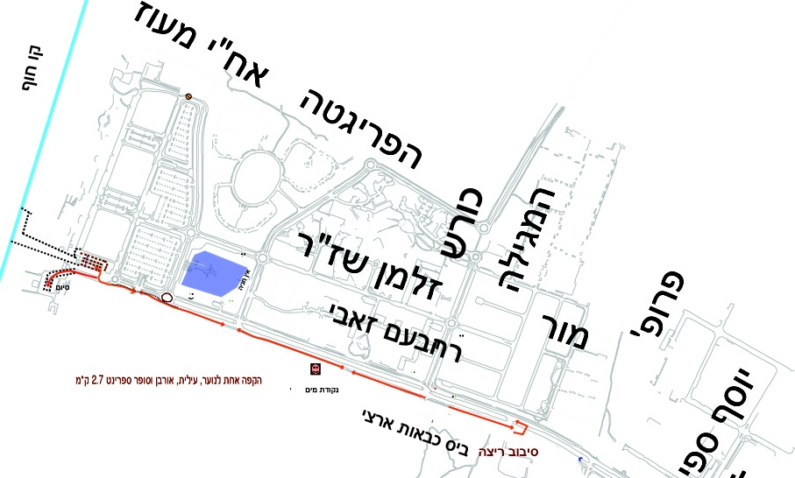
סופר ספרינט 14-15 ועילית

Slide 28
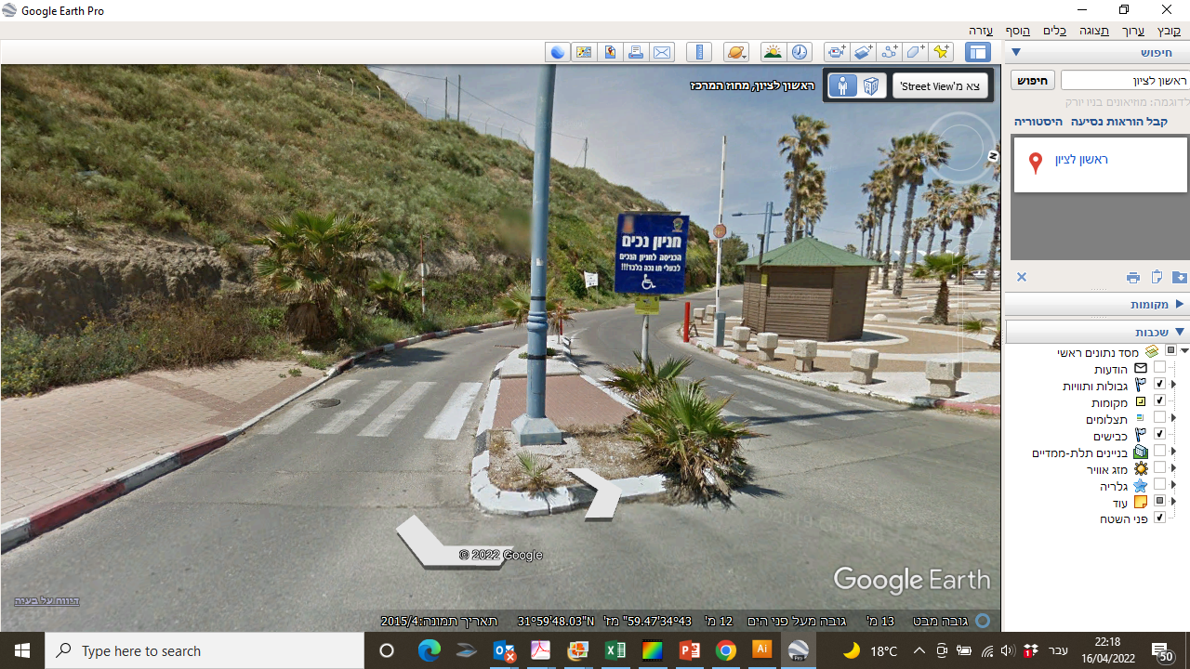
סיום ריצה

Slide 29
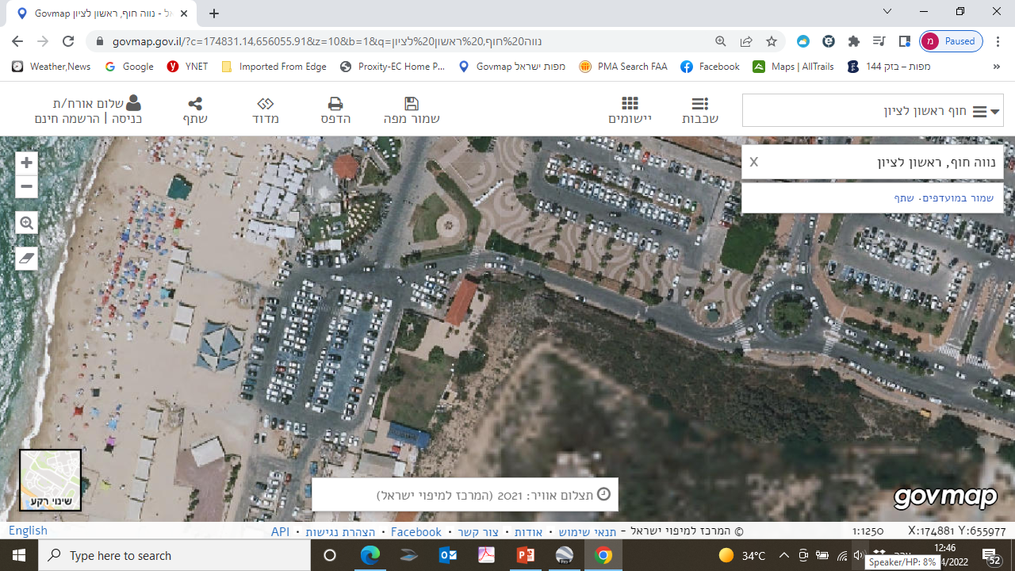
סופר ספרינט 14-15 ועילית ריצה לסיום
ספרינט ק.גיל

Slide 30
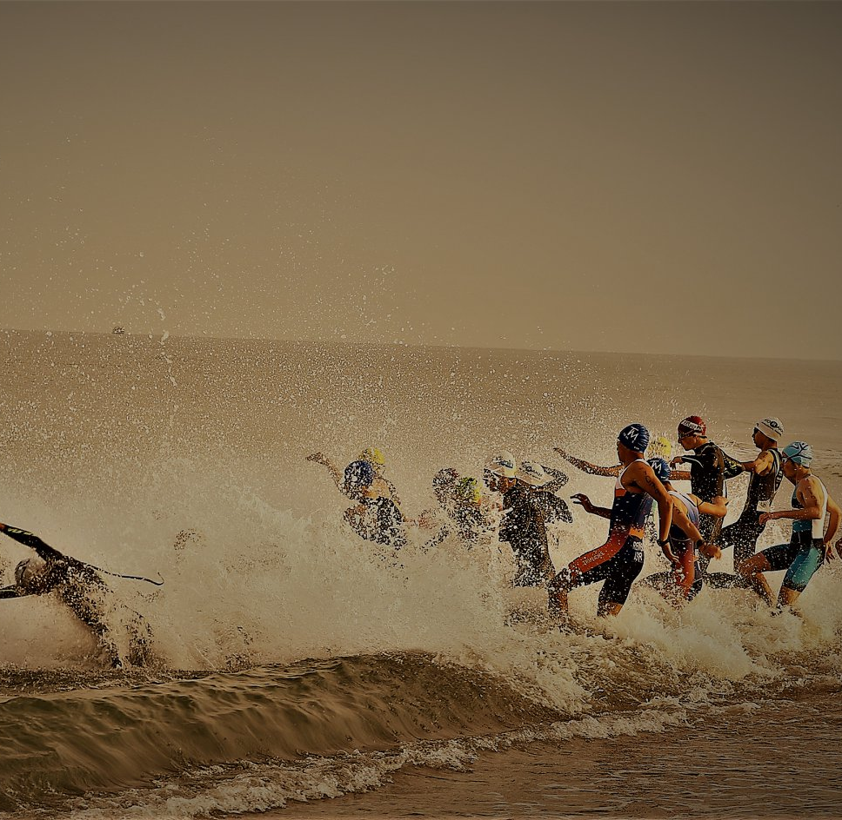
ספרינט קבוצות גיל נשים וגברים 16+ ,שלשות, פאראטריאתלון

Slide 31
מסלול השחייה
ספרינט ק.גיל

Slide 32

סופר ספרינט

Slide 33
סופר ספרינט

Slide 34
ספרינט ק.גיל
יציאת אופניים קו עליה

Slide 35
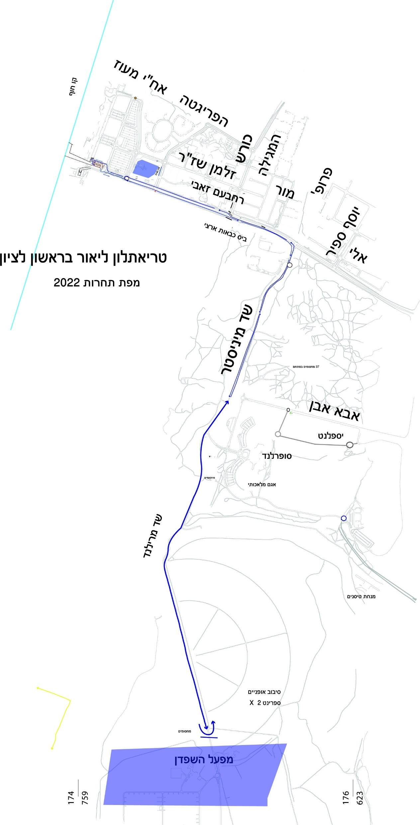
ספרינט ק.גיל

Slide 36
ספרינט ק.גיל

Slide 37
ספרינט ק.גיל

Slide 38

ספרינט ק.גיל

Slide 39
ספרינט ק.גיל

Slide 40
ספרינט ק.גיל

Slide 41
ספרינט ק.גיל

Slide 42
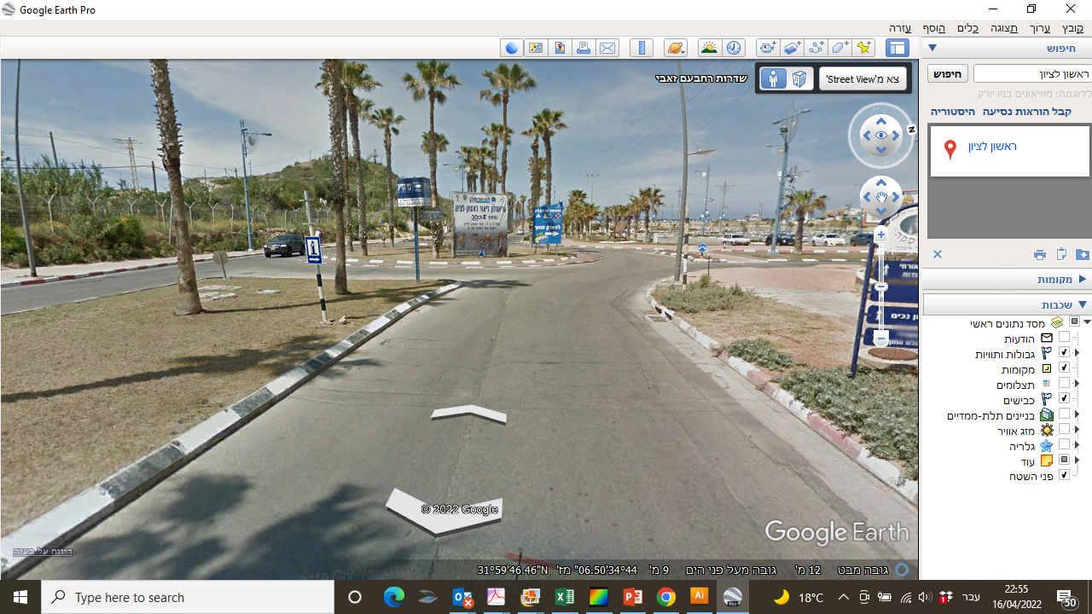
ספרינט ק.גיל סיבוב להקפה שנייה
צומת השייטת

Slide 43
סיום אופניים
ספרינט ק.גיל

Slide 45
ספרינט ק.גיל
יציאת ריצה על הטיילת

Slide 46
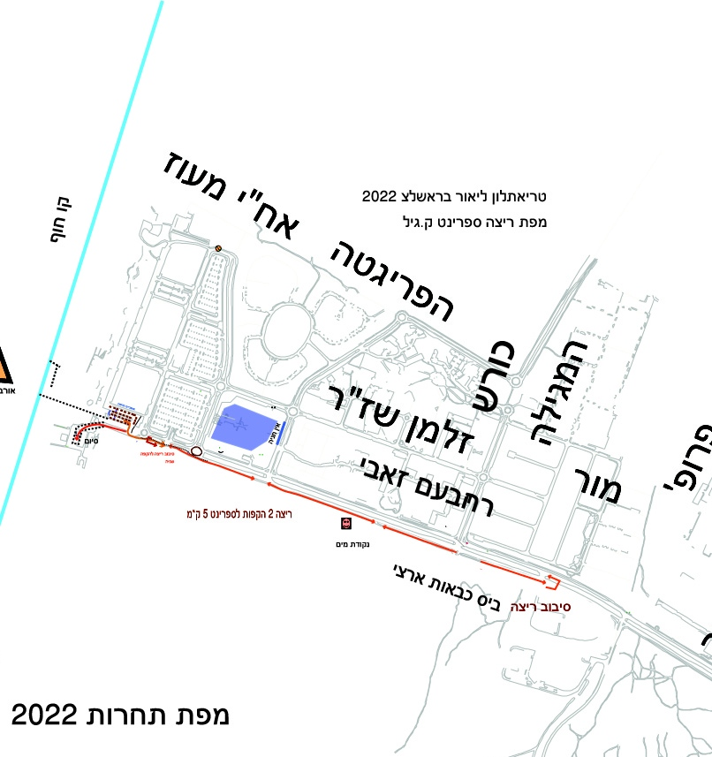
ספרינט ק.גיל

Slide 47
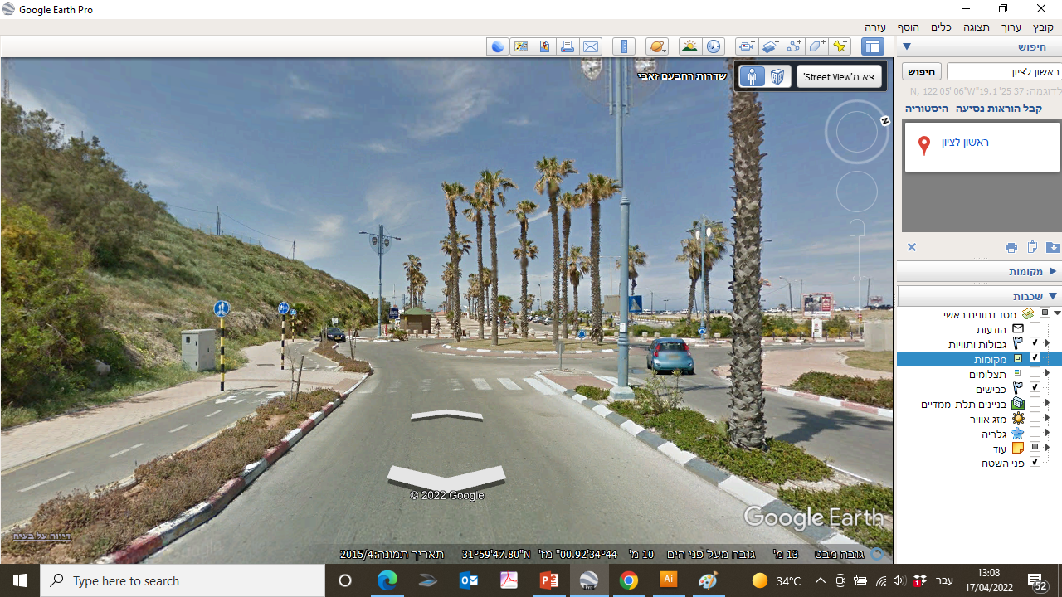

Slide 48
ספרינט ק.גיל
סיום ריצה

Slide 49
ספרינט ק.גיל
ספרינט ק.גיל

Slide 50
דגשי שיפוט
עונשים – לכלל התחרויות כולל קבוצות הגיל.
אזהרה – שריקה ועצירה , תיקון הליקוי והמשך.
עצירה STOP &GO – כרטיס צהוב והקראת מס המתחרה- לתיקון ליקוי מינורי.
עונש זמן – ירוצו בקופסאת הענישה בסוף הקפת הריצה בצד ימין או בשטח ההחלפה- כרטיס כחול לעבירת דרפטינג וכרטיס צהוב ליתר העברות. כרטיס, שריקה,הקראת מספר ויאמר "עונש זמן". עונש הזמן הוא 1 דקות.
מספר הספורטאי הנענש יוצג בקופסאת הענישה ע"ג לוח עם מספרו ובאחריותו לעצור. אי עצירה תגרור פסילה.
פסילה בהתאם לרשום בחוקה כרטיס אדום. ספורטאי רשאי להמשיך בתחרות , לסיים ולהגיש עירעור.
הגשת עירעור / מחאה בטפסים שעג לוח המודעות מחייבת הפקדת 200 ש"ח שלא יוחזרו אם העירעור ידחה.

Slide 51
המשך דגשי שיפוט
אופניים יש להחזיר לעמדת היציאה
אכיפה של דרפטינג - יש 3 אופנועים לביקורת רק במקצה ספרינט ק.גיל
כובע ים חובה בשחייה .
חובה רישום גוף לפי הנהלים
ריצה - להקפיד שלא יהיה ליווי בני משפחה
אופני שטח רק במקצה ק.גיל
להקפיד על צק אין לפי הלו"ז ולא להקדים

Slide 52
בסיום
מקבלים מים.
טכס מדליות למנצחים בגינה הפנימית.
מים ביציאה מהים, בריצה ובסיום בבקבוקים סגורים.
הוצאת האופניים בערך בשעה 09:15 .

Slide 53
דגשי בטיחות
בשחייה עם הכניסה לים יש בור עמוק להיזהר.
תחרות דרפטינג לנוער ,למיני ספרינט ולעילית
יש בורות בשולים בדרך מרילנד - לא להתקרב לשוליים.
שטח ההחלפה לשים לב לא להפריע למתחרים בכניסה וביציאה המנהלתית.

Slide 54
בהצלחה
בהצלחה

